Slide 1
Học viện Công nghệ Bưu chính Viễn thông
Khoa Công nghệ thông tin
NHẬP MÔN
CÔNG NGHỆ PHẦN MỀM
Chương VII: Thiết kế phần mềm
Nguyễn Thị Bích Nguyên
ntbichnguyen@gmail.com

Slide 2
NỘI DUNG
Chương 7: Thiết kế phần mềm (phần giao diện)
Tổng quan về thiết kế giao diện
  Kết quả thiết kế
  Phân loại màn hình giao diện
  Quá trình thiết kế
Thiết kế màn hình chính
Thiết kế màn hình tra cứu
Thiết kế màn hình nhập liệu

Slide 3
MỤC ĐÍCH CỦA THIẾT KẾ
Thiết kế giao diện phải nắm bắt các điều chính yếu sau:
  Hồ sơ cá nhân người dùng: Biết họ là ai, mục đích của người dùng là gì, Kỹ năng và kinh nghiệm của người dùng, nhu cầu của họ.
  Mượn những ứng xử từ những hệ thống quen thuộc đối với người dùng.
  Cho người dùng thấy rõ các chức năng một cách sẵn sàng.
  Ứng xử của chương trình từ trong ra ngoài phải kết dính, gắn kết.

Slide 4
MỤC ĐÍCH CỦA THIẾT KẾ
Thiết kế giao diện phải nắm bắt các điều chính yếu sau:
  Thay đổi trong ứng xử nên tương phản với diện mạo của chương trình
  Shortcut: Cung cấp cả cách thức cụ thể và tóm tắt tác vụ được làm
  Tính tập trung: Một số giao diện GUI được tập trung chú ý nhiều hơn
  Ngữ pháp: Thông qua giao diện biết số luật thao tác
  Trợ giúp, độ an toàn, hạn chế ngữ cảnh người dùng, giao diện đẹp,…

Slide 5
MÀN HÌNH GIAO DIỆN
Màn hình giao diện là một trong các hình thức giao tiếp giữa người sử dụng và phần mềm khi họ thực hiện các công việc của mình trên máy tính.
Mục tiêu chính của thiết kế giao diện là mô tả hệ thống các màn hình giao diện này.

Slide 6
MÀN HÌNH GIAO DIỆN
Kết quả thiết kế giao diện: bao gồm 2 phần
  Sơ đồ màn hình: Mô tả các thông tin tổng quát về hệ thống các màn hình cùng với quan hệ về việc chuyển điều khiển giữa chúng.
  Mô tả chi tiết từng màn hình: Mô tả chi tiết nội dung, hình thức trình bày và các thao tác mà người dùng có thể thực hiện trên từng màn hình.

Slide 7
MÀN HÌNH GIAO DIỆN
Danh sách các thao tác có thể thực hiện:
STT | Thao tác | Ý nghĩa | Xử lý liên quan | Ghi chú
1
2

Slide 8
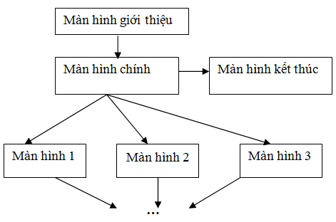
MÀN HÌNH GIAO DIỆN
Sơ đồ màn hình:

Slide 9
MÀN HÌNH GIAO DIỆN
Mô tả màn hình giao diện:
Tên màn hình:
  Tên của công việc tương ứng muốn thực hiện trên máy tính.
Nội dung:
  Cấu trúc các thành phần bên trong màn hình. Các thành phần này có thể chia làm 2 loại: Thanh phần dữ liệu, thành phần xử lý.

Slide 10
MÀN HÌNH GIAO DIỆN
Thành phần dữ liệu:
  Thông tin nhập liệu: Loại thông tin người dùng chịu trách nhiệm cung cấp giá trị (ngày lập, hóa đơn, hàng bán,..) có thể là nhập liệu trực tiếp, nhập liệu với giá trị định sẵn (có thể sửa nếu muốn) hoặc chọn trong danh sách có trước.
  Thông tin kết xuất: Loại thông tin này phần mềm chịu trách nhiệm cung cấp giá trị (ví dụ lượng hàng tồn hiện nay, tổng tiền trả,…).

Slide 11
MÀN HÌNH GIAO DIỆN
Thành phần xử lý:
  Các nút điều khiển cho phép người dùng yêu cầu phần mềm thực hiện một xử lý nào đó.
Hình thức trình bày:
  Cách thức bố trí sắp xếp các thành phần trong màn hình (ví trí, màu sắc, kích thước,…)
Notes:
Với màn hình có biểu mẫu liên quan, tốt nhất là trình bày đúng với biểu mẫu tương ứng hoặc trình bày đúng như yêu cầu của khách hàng. Tuy nhiên cần lưu ý trong trường hợp biểu mẫu liên quan chỉ là kết quả cuối cùng cần ghi nhận trước khi đạt đến kết quả đó cần phải thực hiện một số công việc trung gian không có biểu mẫu rõ ràng. Với những trường hợp này cần bổ sung, sáng tạo hình thức trình bày các màn hình trung gian thể hiện các công việc trung gian.
Với màn hình không có biểu mẫu liên quan hình thức trình bày màn hình hoàn toàn là sự sáng tạo khi thiết kế.

Slide 12
MÀN HÌNH GIAO DIỆN
Các thao tác có thể thực hiện:
Mô tả hệ thống các thao tác mà người dùng có thể thực hiện trên màn hình cùng với ý nghĩa của chúng.
Có rất nhiều loại thao tác khác nhau có thể cung cấp cho người dùng trên một màn hình giao diện, tuy nhiên giáo trình này chỉ giới hạn xem xét việc mô tả thao tác khi người dùng nhấn vào nút điều khiển hay nút lệnh hoặc kết thúc việc nhập liệu tại một thành phần nhập liệu nào đó.

Slide 13
QUÁ TRÌNH SỬ DỤNG PHẦN MỀM
Chọn công việc muốn thực hiện trên máy tính.
Cung cấp các thông tin cần thiết tương ứng với công việc đã chọn.
Yêu cầu phần mềm thực hiện.
Xem xét kết quả thực hiện.
Dựa vào quá trình trên, các màn hình giao diện có thể được chia thành nhiều loại tùy theo ý nghĩa sử dụng.

Slide 14
PHÂN LOẠI MÀN HÌNH GIAO DIỆN
Màn hình chính: Cho phép người dùng sử dụng chọn lựa công việc mong muốn thực hiện trên máy tính từ danh sách các công việc.
Màn hình nhập liệu lưu trữ: Cho phép người dùng thực hiện lưu trữ các thông tin được phát sinh trong thế giới thực.
Màn hình nhập liệu xử lý: Cho phép người sử dụng cung cấp các thông tin cần thiết cho việc thực hiện một công việc nào đó.

Slide 15
PHÂN LOẠI MÀN HÌNH GIAO DIỆN
Màn hình kết quả: Trình bày cho người sử dụng các kết quả việc thực hiện của một công việc nào đó.
Màn hình thông báo: Thông báo, nhắc nhở người sử dụng trong quá trình thực hiện một công việc nào đó.
Màn hình tra cứu: Cho phép tìm kiếm thông tin đã được lưu trữ với các tiêu chuẩn tìm kiếm.
Notes:
Một màn hình giao diện có thể thuộc một trong các loại trên hay cũng có thể tích hợp từ nhiều màn hình cơ sở thuộc vào các loại trên tùy theo bản chất công việc liên quan.

Slide 16
QUÁ TRÌNH THIẾT KẾ GIAO DIỆN
Qui trình chung: Dựa trên yêu cầu chức năng, đầu tiên người thiết kế sẽ xem xét thiết kế các giao diện từ tính đúng đắn, đến tính tiện dụng, và xét đến tính hiệu quả nếu yêu cầu về hiệu quả được đưa ra và một số thiết kế theo yêu cầu khác, v.v

Slide 17
THIẾT KẾ GIAO DIỆN VỚI
TÍNH ĐÚNG ĐẮN
Sơ đồ màn hình:
Giả sử cần thực hiện n công việc trên máy tính, sơ đồ màn hình trong trường hợp này chỉ bao gồm n+1 màn hình sau:
Một màn hình chính cho phép chọn công việc
n màn hình liên quan trực tiếp đến n công việc muốn thực hiện.

Slide 18
THIẾT KẾ GIAO DIỆN VỚI
TÍNH ĐÚNG ĐẮN
Màn hình chính:
  Xác định chính xác nội dung dựa trên danh sách các công việc được yêu cầu và chọn hình thức trình bày đơn giản nhất.

Slide 19
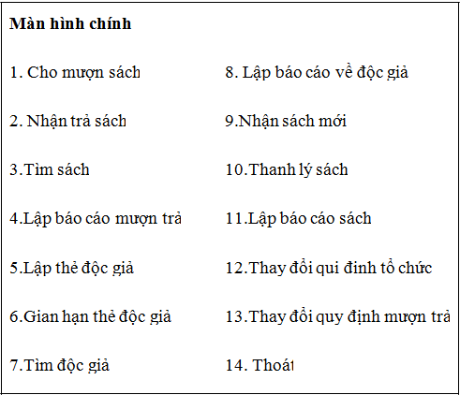
THIẾT KẾ GIAO DIỆN VỚI
TÍNH ĐÚNG ĐẮN
Ví dụ: Phần mềm quản lý thư viện:
Notes:
Đây là thiết kế cho ứng dụng chạy độc lập có thể hiển thị tất cả danh sách các màn hình, còn đối với ứng dụng lập trình mạng web có thể tùy theo quyền hạn sử dụng màn hình chính hạn chế bởi các màn hình tương tác cho người sử dụng đó.

Slide 20
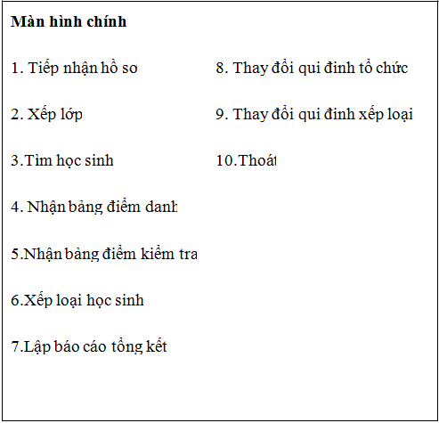
THIẾT KẾ GIAO DIỆN VỚI
TÍNH ĐÚNG ĐẮN
Ví dụ: Phần mềm quản lý học sinh cấp 3:

Slide 21
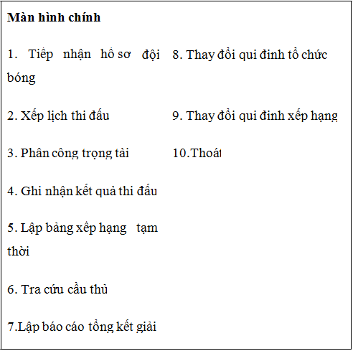
THIẾT KẾ GIAO DIỆN VỚI
TÍNH ĐÚNG ĐẮN
Ví dụ: Phần mềm quản lý giải bóng đá:

Slide 22
THIẾT KẾ GIAO DIỆN VỚI
TÍNH ĐÚNG ĐẮN
Màn hình tra cứu:
  Chọn tiêu chuẩn tra cứu đơn giản nhất (chỉ có mã số) và kết quả tìm kiếm đơn giản (cho biết có hay không có mã số trên).

Slide 23
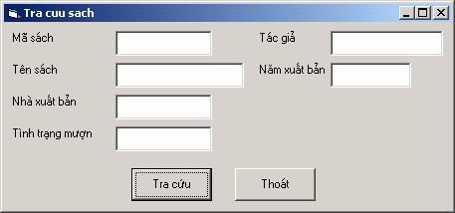
THIẾT KẾ GIAO DIỆN VỚI
TÍNH ĐÚNG ĐẮN
Màn hình tra cứu:
Ví dụ 1: Tra cứu sách với phần mềm quản lý thư viện

Slide 24
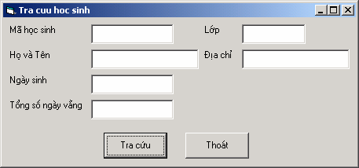
THIẾT KẾ GIAO DIỆN VỚI
TÍNH ĐÚNG ĐẮN
Màn hình tra cứu:
Ví dụ 2: Tra cứu học sinh với phần mềm quản lý học sinh

Slide 25
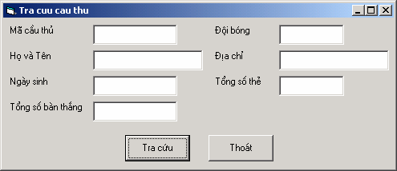
THIẾT KẾ GIAO DIỆN VỚI
TÍNH ĐÚNG ĐẮN
Màn hình tra cứu:
Ví dụ 3: Tra cứu cầu thủ với phần mềm quản lý giải bóng đá

Slide 26
THIẾT KẾ GIAO DIỆN VỚI
TÍNH ĐÚNG ĐẮN
Màn hình nhập liệu:
Xác định chính xác nội dung dựa trên biểu mẫu hoặc thông tin liên quan đến công việc tương ứng và chọn hình thức trình bày đơn giản nhất có thể có (liệt kê tuần tự các nội dung).

Slide 27
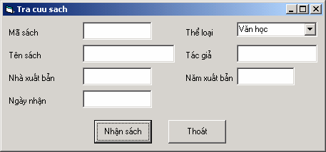
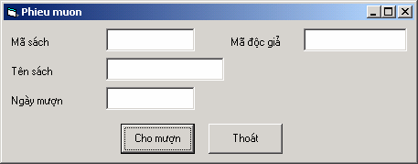
THIẾT KẾ GIAO DIỆN VỚI
TÍNH ĐÚNG ĐẮN
Màn hình nhập liệu:
Ví dụ: Nhập sách, mượn sách với quản lý thư viện

Slide 28
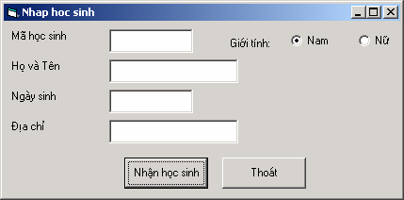
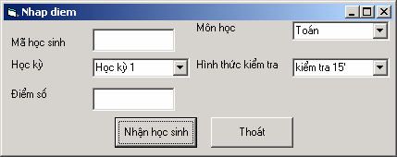
THIẾT KẾ GIAO DIỆN VỚI
TÍNH ĐÚNG ĐẮN
Màn hình nhập liệu:
Ví dụ: Nhập học sinh, điểm số với phần mềm quản lý học sinh

Slide 29
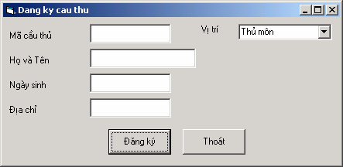
THIẾT KẾ GIAO DIỆN VỚI
TÍNH ĐÚNG ĐẮN
Màn hình nhập liệu:
Ví dụ: Đăng ký cầu thủ với phần mềm quản lý giải bóng đá

Slide 30
THIẾT KẾ GIAO DIỆN VỚI
TÍNH TIỆN DỤNG
Sơ đồ màn hình:
Bổ sung vào sơ đồ các màn hình công việc trung gian giúp cho việc sử dụng các màn hình công việc chính dễ dàng hơn, tự nhiên hơn.

Slide 31
THIẾT KẾ GIAO DIỆN VỚI
TÍNH TIỆN DỤNG
Màn hình chính:
Phân chia các công việc theo từng nhóm tùy theo ý nghĩa và chọn hình thức trình bày tự nhiên nhất có thể có (menu, sơ đồ,…).

Slide 32
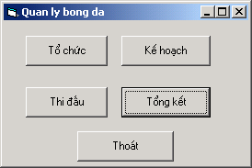
THIẾT KẾ GIAO DIỆN VỚI
TÍNH TIỆN DỤNG
Màn hình chính:
Ví dụ 1: Màn hình chính phần mềm quản lý giải bóng đá. Có các nút điều khiển sau:
Notes:
Tổ chức: Sân, Trọng tài, Loại thẻ phạt, Loại bàn thắng, Qui chế tổ chức.
Kế hoạch: Đăng ký đội bóng, Xếp lịch thi đấu, Phân trọng tài
Thi đấu: Ghi nhận kết quả, tra cứu cầu thủ, xếp loại tạm thời
Tổng kết: Xếp hạng chính thức, Lập báo cáo tổng kết

Slide 33
THIẾT KẾ GIAO DIỆN VỚI
TÍNH TIỆN DỤNG
Màn hình chính:
Tổ chức: Sân, Trọng tài, Loại thẻ phạt, Loại bàn thắng, Qui chế tổ chức.
Kế hoạch: Đăng ký đội bóng, Xếp lịch thi đấu, Phân trọng tài.
Thi đấu: Ghi nhận kết quả, Tra cứu cầu thủ, Xếp loại tạm thời.
Tổng kết: Xếp hạng chính thức, Lập báo cáo tổng kết.

Slide 34
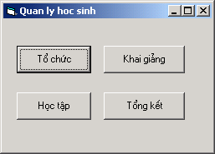
THIẾT KẾ GIAO DIỆN VỚI
TÍNH TIỆN DỤNG
Màn hình chính:
Ví dụ 2: Màn hình quản lý học sinh. Có các nút điều khiển sau:

Slide 35
THIẾT KẾ GIAO DIỆN VỚI
TÍNH TIỆN DỤNG
Màn hình chính:
Tổ chức: Học kỳ, Lớp, Môn học, Hình thức kiểm tra, Danh hiệu, Qui định chung, Thoát
Khai giảng: Tiếp nhận hồ sơ, Xếp lớp
Học tập: Điểm danh, Bảng điểm, Tra cứu học sinh
Tổng kết: Xếp loại học sinh, Báo cáo tổng hợp.

Slide 36
THIẾT KẾ GIAO DIỆN VỚI
TÍNH TIỆN DỤNG
Màn hình tra cứu:
Mở rộng các tiêu chuẩn tra cứu (các thông tin khác về đối tượng cần tìm).
Mở rộng kết quả tìm kiếm (các thông tin liên quan đến đối tượng khi tìm thấy ). Cho phép người dùng xem các kết quả tra cứu dưới nhiều hình thức trình bày khác nhau (các thứ tự khác nhau với một danh sách, các dạng thể hiện biểu đồ, hình ảnh, v.v.).

Slide 37
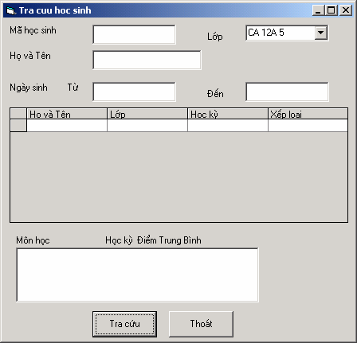
THIẾT KẾ GIAO DIỆN VỚI
TÍNH TIỆN DỤNG
Màn hình tra cứu:
Ví dụ 1: Tra cứu học sinh

Slide 38
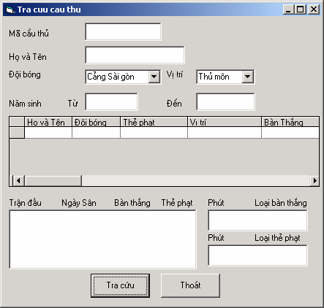
THIẾT KẾ GIAO DIỆN VỚI
TÍNH TIỆN DỤNG
Màn hình tra cứu:
Ví dụ 2: Tra cứu cầu thủ

Slide 39
THIẾT KẾ GIAO DIỆN VỚI
TÍNH TIỆN DỤNG
Màn hình nhập liệu:
Chọn dạng trình bày là biểu mẫu liên quan (nếu có) và bổ sung vào đó các thông tin giúp việc sử dụng thuận tiện hơn.
Nếu không có biểu mẫu liên quan, cố gắng thiết kế hình thức trình bày tự nhiên nhất có thể có.

